Slide 1
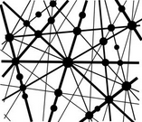
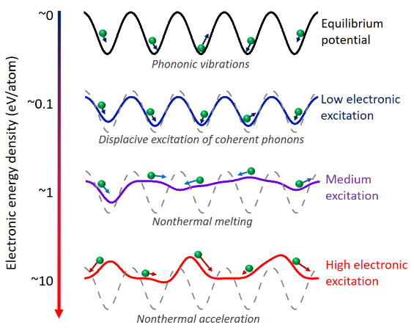
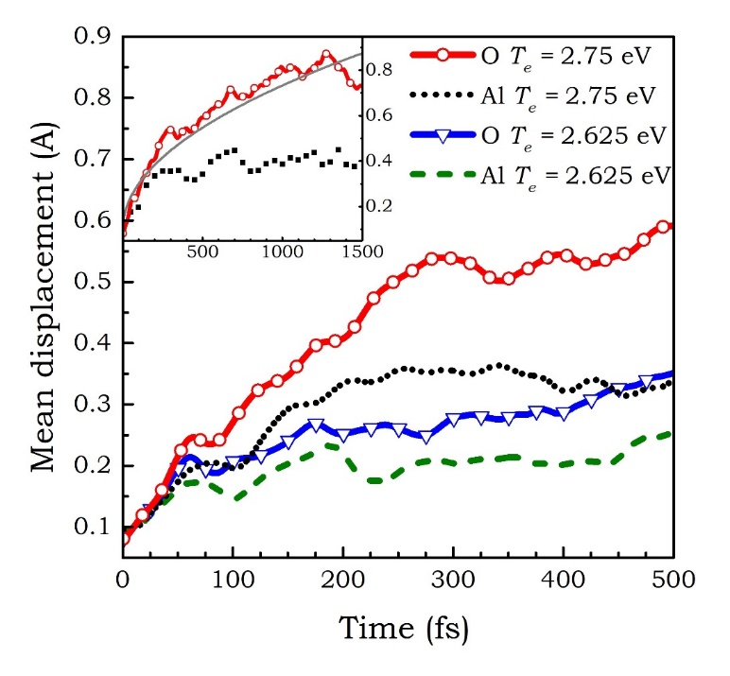
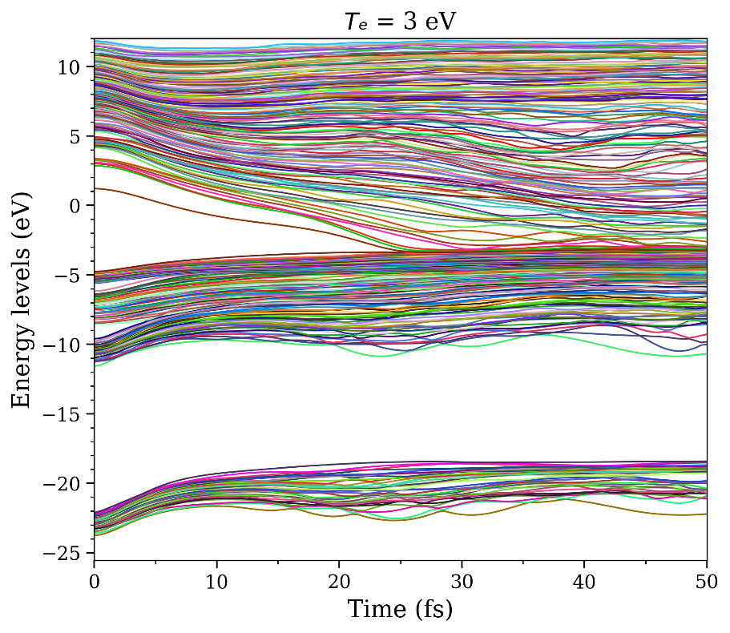
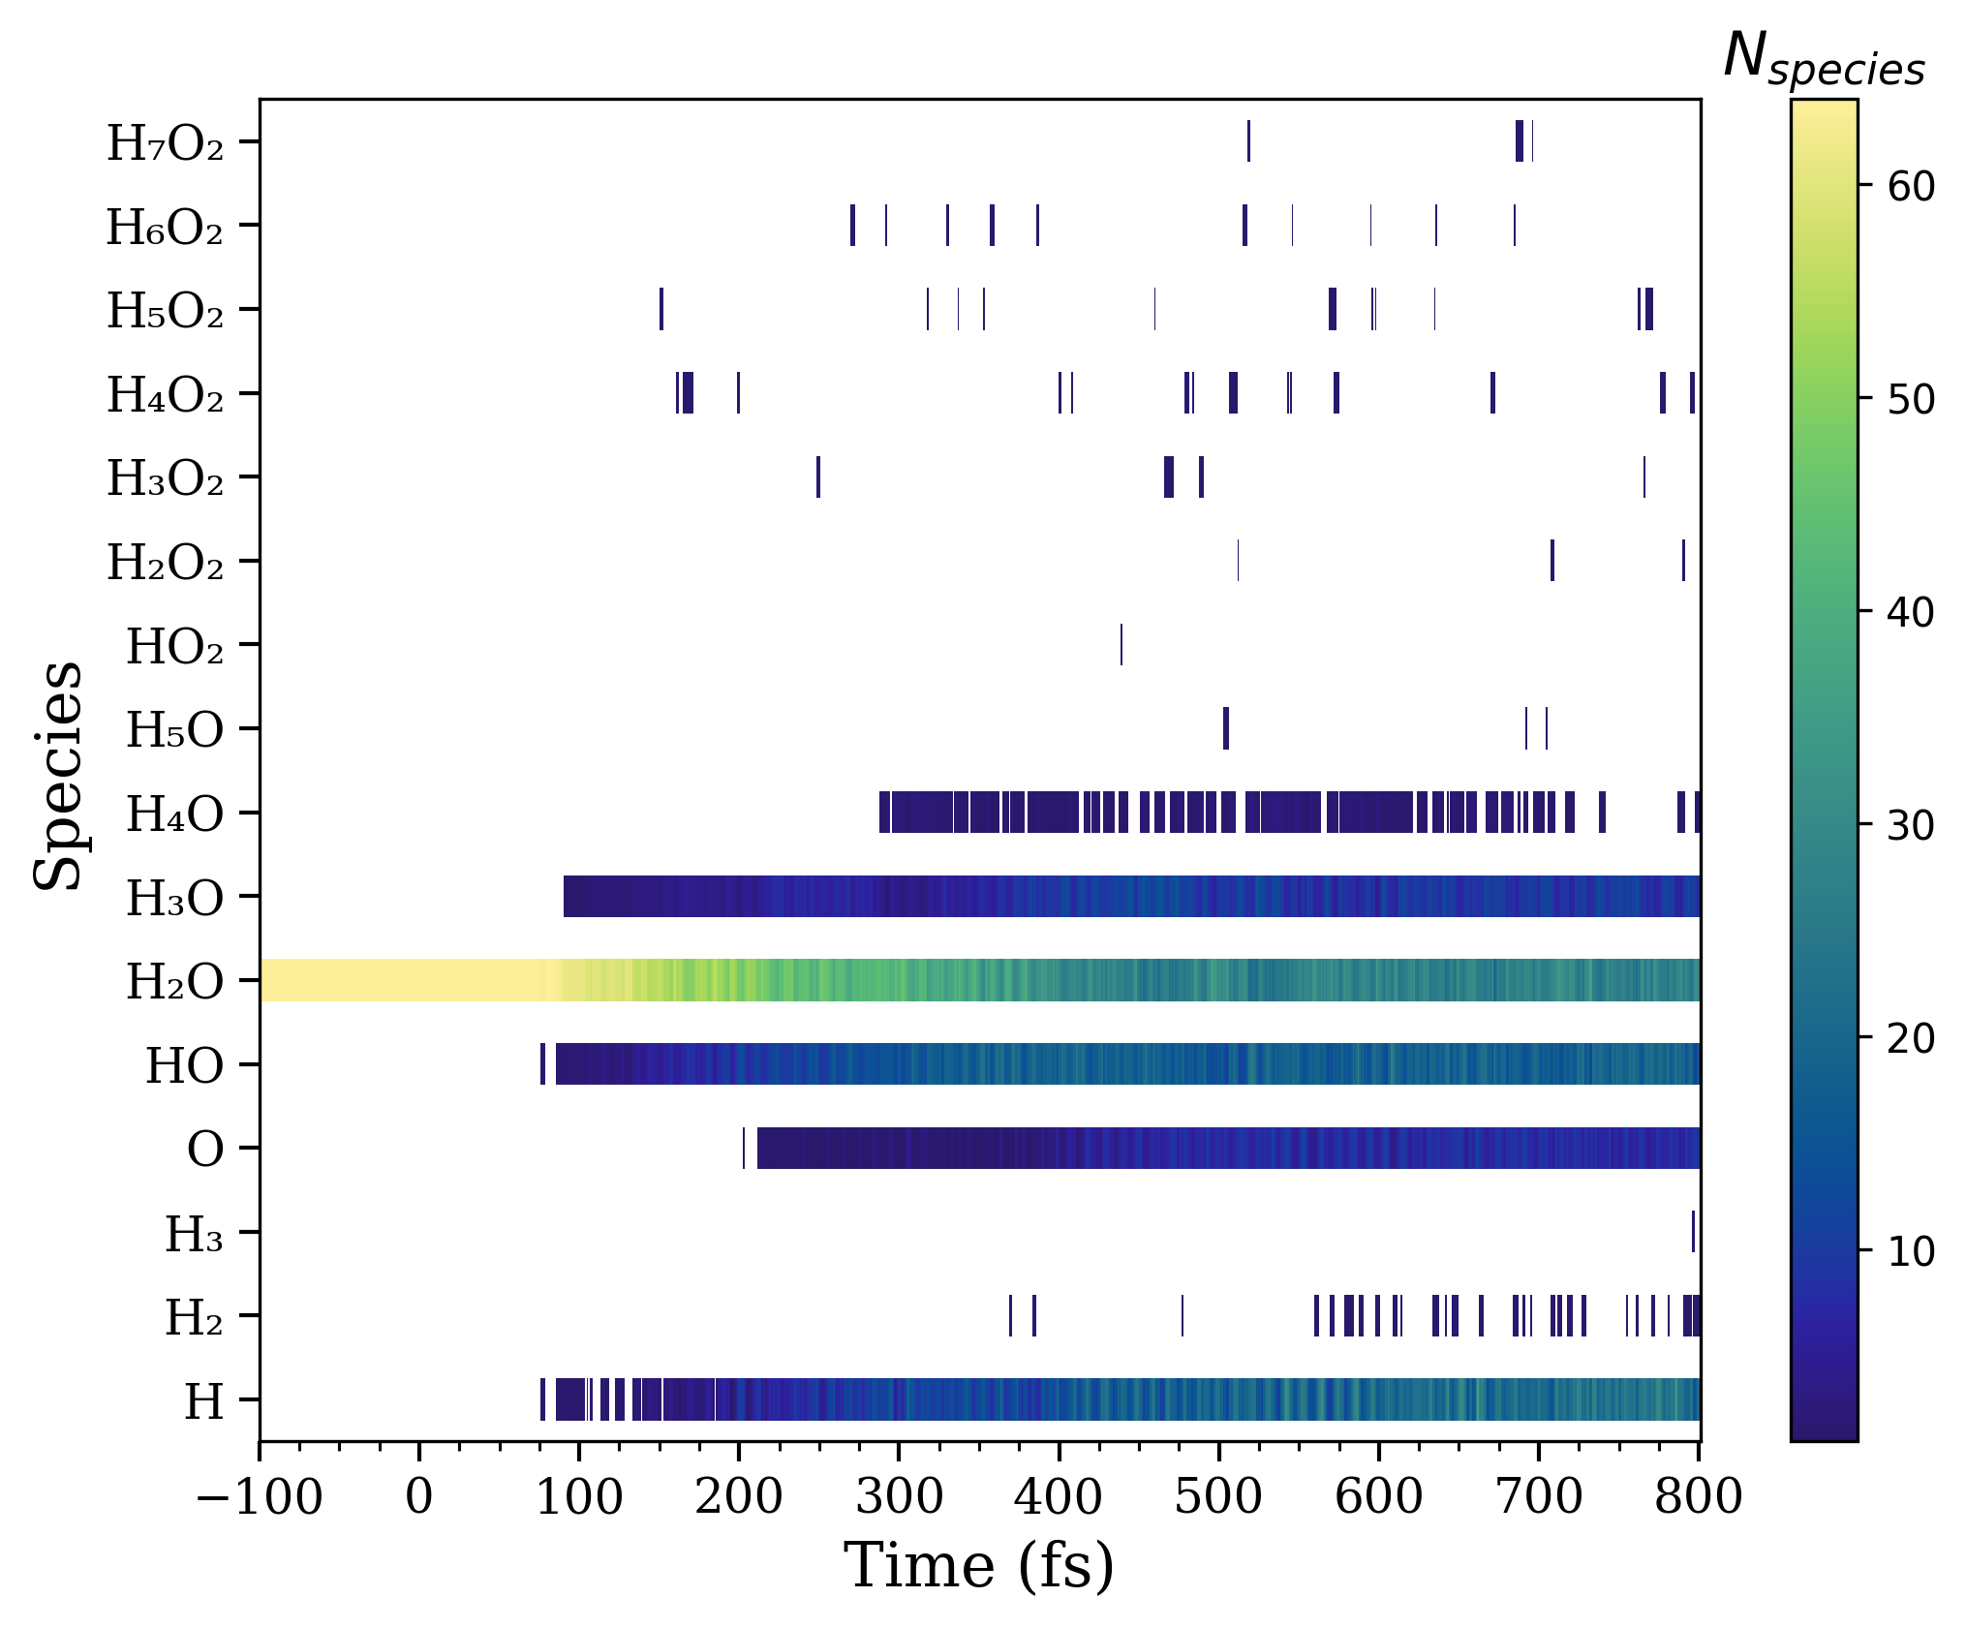
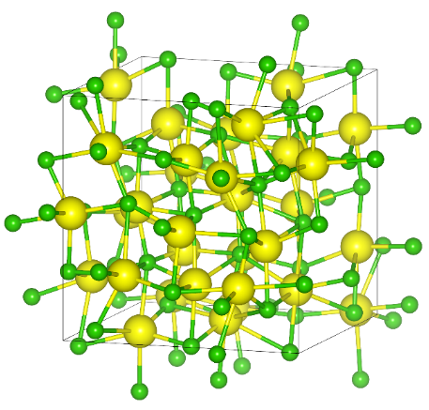
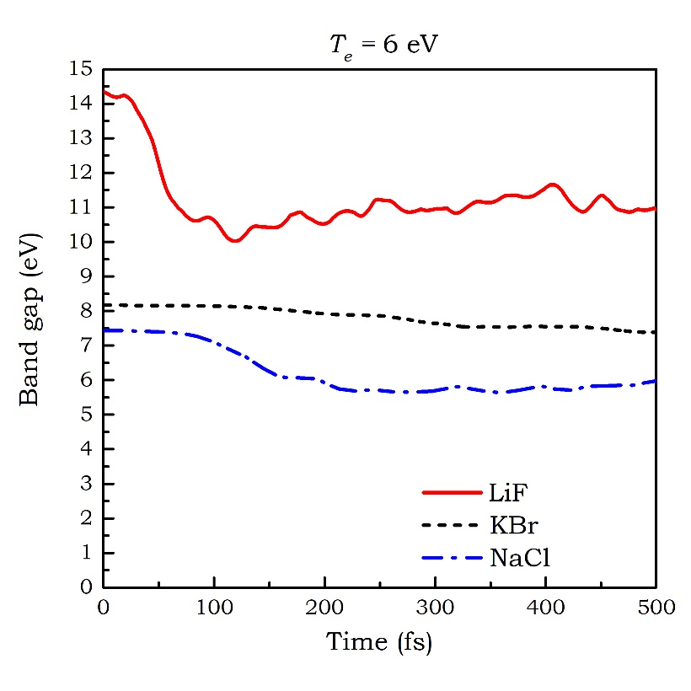
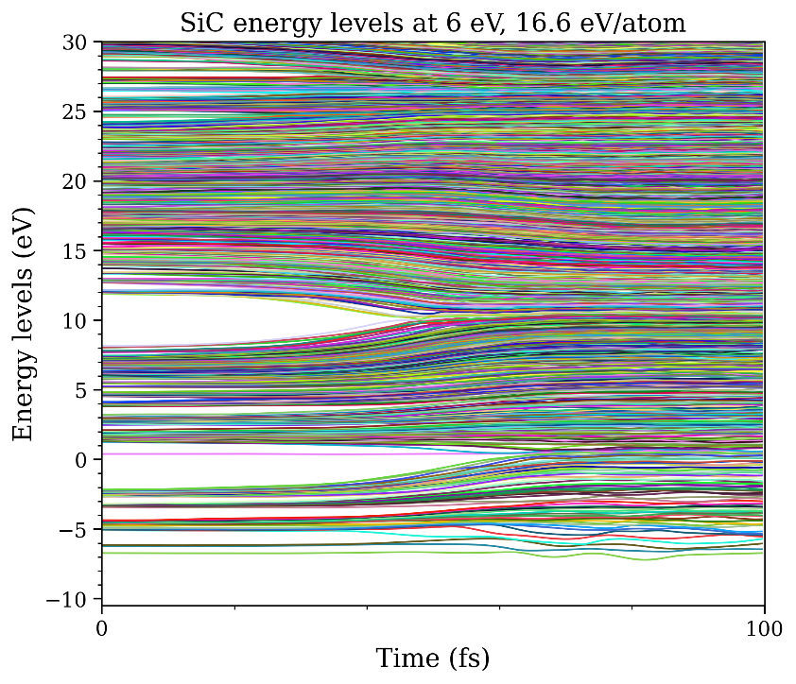
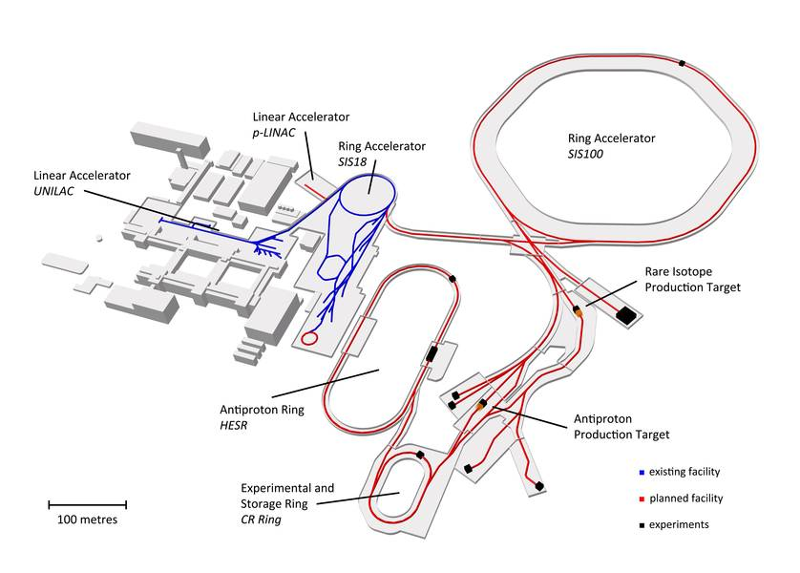
АТЕРМИЧЕСКИЕ ЭФФЕКТЫ В ДИЭЛЕКТРИКАХ ПРИ ВЫСОКИХ ЭЛЕКТРОННЫХ ВОЗБУЖДЕНИЯХ
Р.А. Воронков*¹, Н. Медведев², А.Е. Волков¹
52-я Международная
Тулиновская конференция
по Физике Взаимодействия
Заряженных Частиц с Кристаллами
1) ФИАН,
Москва
2) Чешская
Академия наук
Мотивация и методы
Быстрые тяжелые ионы (БТИ) и лазеры на свободных электронах (ЛСЭ) – экстремальное возбуждение электронной подсистемы [1]
При достаточном
уровне электронных возбуждений изменяется межатомный потенциал
Измененный потенциал провоцирует атермическое плавление – плавление без существенного нагрева решетки [2]
Ab-initio молекулярная динамика [3] (DFT-MD) – межатомный потенциал описывается электронными волновыми функциями
Al₂O₃ (Корунд)
TiO₂ (Анатаз)
Атермический переход начинается с поглощенной дозы
~3.2 эВ/атом
Суперионное состояние
Доза ~4.7 эВ/атом
Коллапс запрещенной зоны
Атермический переход начинается с ~0.3 эВ/атом
Запрещенная зона схлопывается при дозах выше ~5 эВ/атом
Диффузионное поведение ~t^{1/2}
Невозмущенная
структура
~0.5 эВ/атом
500 fs
Возможно в большинстве соединений III-VI групп [4,5]
Сверхбыстрый коллапс за ~50 фс при более высоких дозах
~0.3 эВ/атом
500 fs
Невозмущенная
структура
Дозы ~0.5-0.6 эВ/атом – быстрая трансформация между упорядоченными фазами
~3.2 эВ/атом
500 фс
H₂O
NaCl
Атермический канал передачи энергии: сверхбыстрый коллапс запрещенной зоны и распад на атомы при дозах выше
2 эВ/атом
Синергетический эффект с передачей энергии через рассеяние:
дезинтеграция при дозах выше 1.1 эВ/атом
Значительные повреждения при дозах выше ~4.1 эВ/атом
Запрещенная зона ионных материалов не схлопывается даже при очень высоких поглощенных дозах
(~20 эВ/атом)
Невозмущенная
структура
~4.1 эВ/атом
500 фс
Стабильность запрещенной зоны зависит от степени ионности связей вещества! [6]
Быстрые тяжелые ионы
Необходима электронная температура T_{e} > 10 эВ для существенных изменений структуры за <50 фс
Атермическое плавление маловероятно в единичном треке БТИ [7]
Установка FAIR
Пучки ионов высокой плотности
Даже небольшие атомные смещения вносят вклад в дальнейшую кинетику трека
Энергия выделяющаяся при сужении запрещенной зоны может выделиться в атомную подсистему
Каждый последующий ион подогревает электронную подсистему
Атермические переходы могут стать возможными
Атермические эффекты должны учитываться в моделях образования трека БТИ [8]
Литература
Заключение
[1] N. Medvedev, A.E. Volkov, B. Ziaja, NIMB 365 (2015) 437
[2] P. Stampfli and K. Bennemann, Phys. Rev. B 42, 7163 (1990)
[3] W. Kohn and L. J. Sham, Phys. Rev. 140, A1133 (1965)
[4] R.A. Voronkov, N. Medvedev, A.E. Volkov, Phys. Status Solidi - Rapid Res. Lett. 14, 1900641 (2020)
[5] R.A. Voronkov, N. Medvedev, A.E. Volkov, Sci. Rep. 12, 5659 (2022)
[6] R.A. Voronkov, N. Medvedev, A.E. Volkov, Sci. Rep. 10, 13070 (2020)
[7] R.A. Voronkov, N. Medvedev, R. A. Rymzhanov and A. E. Volkov,
NIMB 435, 87 (2018)
[8] N. Medvedev, A.E. Volkov et al., Journal of Appl. Phys. 133, 100701 (2023)
Экстремальные электронные возбуждения вызывают изменения в атомных и электронных свойствах вещества
Атермические превращения возможны как в ковалентных, так и в ионных материалах
Стабильность запрещенной зоны при атермических превращениях зависит от степени ионности связей
Атермическое плавление маловероятно в единичном треке, но возможно при облучении пучками высокой плотности
Эффект изменения межатомного потенциала должен учитываться даже при образовании единичного трека
Исследование выполнено за счет гранта Российского научного фонда № 22-22-00676, https://rscf.ru/project/22-22-00676/
Вычисления производились на кластере НИЦ «Курчатовский институт»,http://ckp.nrcki.ru
*roman.a.voronkov@gmail.com

